Slide 1
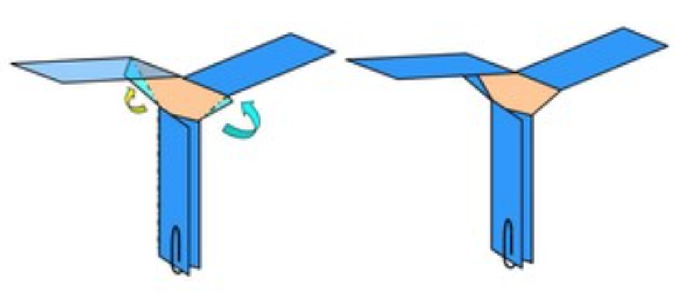
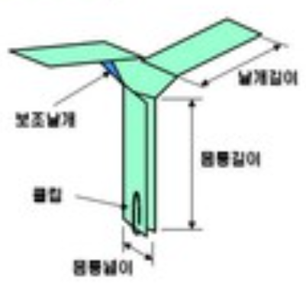
인공지능 프로젝트 1: 종이 헬리콥터
머신러닝을 이용한
체공시간 예측
및
최적화

Slide 2
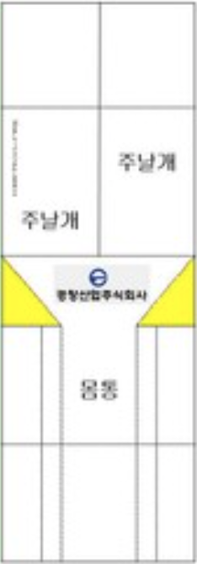
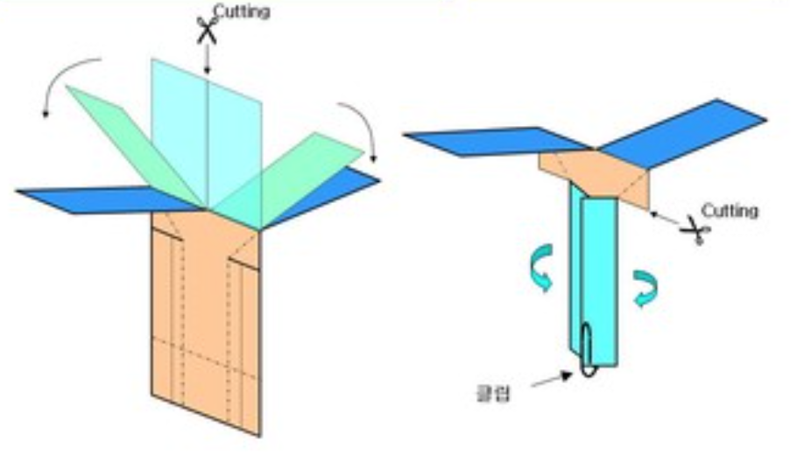
종이 헬리콥터 만들기
재료: A4용지 (1/4 또는 1/2), 가위, 칼, 클립, 볼펜

Slide 3
학습 목표
입력: 최소 4개
은닉층: 4-10개 사이
출력: 1개
ANOVA, GAGE R&R 등의 회귀분석 기법
떨어뜨리는 높이:
천장 -> 바닥
Bs[0]
머신러닝(ANN)
회귀를 통해
종이 헬리콥터
체공시간을
예측해 보자!
wt[0]
wt[6]
x1
wt[1]
wt[7]
Bs[3]
wt[2]
wt[8]
Bs[1]
wt[3]
wt[9]
x2
wt[4]
Bs[4]
wt[10]
wt[5]
wt[11]
Bs[2]

